Slide 1
نگارش خلاق
دانشگاه فرهنگیان
پردیس حضرت زینب (س) استان مرکزی
مدرس:
دکتر علی اسکندری
نیمسال 2-99-98

Slide 2


Slide 3


Slide 4
جسله1 - مجازی
دانشجویان گرامی: سلام
1- در این جلسه مبحث بازنویسی را ارائه خواهیم داد.
2- در جلسه آتی به مبحث باز آفرینی و تفاوت آن دو خواهیم پرداخت.
3- سه کتاب مرزبان نامه،کلیله و دمنه و گلستان سعدی هم به پیوست ارسال می‏گردد. بنابراین شایسته است دانشجویان عزیز ضمن مطالعه مطالب داستان هایی را به به دلخواه از این دو کتاب یا هر کتاب دیگر انتخاب نمایند و بازنویسی کنند.
4- دانشجویان دقت نمایند داستانی را انتخاب نمایید که برای شما جذّاب باشد چون یک بار باید به عنوان تکلیف بازنویسی و بار دوم به عنوان تکلیف باز آفرینی ارائه شود.
5- هر گونه سوال را در گروه اعلام تا راهنمایی کنم.
تذکر:
- کارهای انجام شده را مرتب بازخوانی و رفع اشکال نمایید و در نزد خود نگهدارید تا به عنوان کار کلاسی برای نمره پایان ترم لحاظ شود.

Slide 5
بازنویسی

Slide 6
تعاریف
بازنويسي، برگردان متون كهن(شعر يا نثر) به نثرامروزی و زدودن کهنگی متن از چهره آن است؛ بي آن‌ كه مفهوم و محتوا دگرگون شود. بازنویسی تنها به روان کردن اصل داستان با دخالت‌های بسیار اندک توجه می‌کند.
بازنویس، کسی است که تنها به روان کردن متن می‌پردازد؛ بدون آن‌که ساختار را دگرگون کند.
بازنویسی متن های مهم گذشته به زبان ساده امروزی یکی از شایسته ترین اقدامات فرهنگی است؛ زیرا از این راه، دشواری و کهنگی زبان از این متن ها گرفته می شود و پیام های ارزشمند آن ها به سادگی به نسل امروز انتقال می یابد.
فرهنگ و ادب گذشته ما بسیار غنی و سرشار از بیان آرزوها و آمال بشری است. انسان دوستی، شرافت انسانی، نجابت اخلاقی، درآویختن با ستم و پلیدی، صلح خواهی و بسیاری دیگر از این حقایق، در ادب گذشته ما تجلی خود را بازیافته است... ایرانی ای که با فرهنگ گذشته، پیوند عاطفی استواری داشته باشد و آن را به درستی شناخته باشد در این دنیای آشوبناک و ماشین زده و ماده گرا، تسلی گاه مطمئنی می یابد...
کار باز نویس، شناساندن ارزش های فرهنگی و اندیشه های والای انسانی و تربیت ذوق هنری و ادبی عامه به ویژه کودکان و نوجوانان است.. . (صیاد کوه و دیگران، 1397: 362)

Slide 7
بازنويسي مثل تعميرات جزیی یک ساختمان و تغییر نمای ظاهری آن است، امّا باز آفريني، مثل تغییرات کلی در اسکلت و پلان یک ساختمان است كه چه بسا نقشه ساختمان و كيفيت چهار چوب اوليه هم به هم مي‏‌خورد. در باز نويسي، مضمون متن قديم حفظ مي‏‏شود، تغييرات در جا به جايي حوادث و الفاظ و تركيب‏‌ها انجام مي‏‌گيرد. اصول زبان فارسي حفظ مي‏‌گردد و از شكسته نويسي پرهيز مي‏‌شود.
بنابراین همان‏طور که در سطور قبل اشاره شد بازنویسی به زبان امروزی عبارت است از دوباره نویسی"متون کهن " و با این تعریف دیگر لفط بازنویسی برای آثار معاصرکاربردی ندارد.

Slide 8
اهداف بازنویسی
یکی از اهداف بازنویسی متون کهن ادب فارسی برای کودک و نوجوان، آشنا کردن این گروه سنی با ادبیات کهن و آموزش مسایل حکمی و اخلاقی در قالب داستان است. این رویکرد مورد توجه بسیاری از نویسندگان کودک و نوجوان قرار گرفته است. مهدی آذریزدی از نویسندگانی است که بازنویسی از متون کهن بیشترین بخش آثار او را تشکیل می دهد و آثار ارزشمندی در این زمینه آفریده است. ساده کردن زبان و تغییر عناصر داستان مورد توجه آذریزدی بوده است. او در بازنویسی های خود در زبان و شیوهی بیان برخی از داستان ها تغییراتی به وجود آورده است و در برخی از داستان ها نیز پیرنگ، درون مایه و شخصیت های داستان را دستخوش تغییر کرده است که حاصل این تغییر و خلاقیت انتقال پیام و درون مایه داستان ها به کودک و نوجوان با زبانی ساده است. البته تغییر چندانی در زمان و مکان داستان ها ایجاد نکرده است. (هاشمی، 1395، ج 1: 551)

Slide 9
چرا بازنویسی کنیم؟
بزرگسالان از طریق داستان ها، بسیاری از ارزش ها را به کودکان آموزش می دهند. بخشی از مطالب نوشته شده برای کودکان و نوجوانان آثاری است که از آثار ادبي کهن ایران زمین چون شاهنامه، کلیله و دمنه، گلستان سعدی، مرزبان نامه و ... بازنویسی یا بازآفرینی شده اند. نویسندگان این نوع آثار کسانی هستند که با هدفی از پیش تعیین شده برای مخاطب کودک و نوجوان می‏نویسند. (ر. ک. جلالی، ۱۳۸۹: 27).
یکی از ویژگی های متونی که برای کودکان و نوجوانان نوشته می شود، ساده نویسی و کاربرد واژه های ساده و قابل فهم برای این گروه سنی است که در بازنویسی و بازآفرینی رعایت می‏شود.
بازنویسی و باز آفرینی به مثابه ابزاری برای پیوند دو نسل گذشته و نو است این دو واژه اغلب در کنار هم به کار برده می‏شوند، اما از یکدیگر متمایز هستند و تفاوت هایی دارند.

Slide 10
چگونه بازنویسی کنیم؟
«بازنویسی، بازگویی و بازنوشتن اثری است با حفظ ویژگی های اثر بدون اندکی دخل و تصرف در آن، فقط زبان را ساده تر کرده و آن را متناسب با توان خواننده می نماید و بازآفرینی نوعی بازنویسی است بر اساس آفرینش مجدد اثری کهن بدون دخل و تصرف در چارچوب و خطوط اصلی اثر۔ درون‏مایه با نگرش و پرداختی تو عرضه می شود» (هاشمی نسب: ۱۳۷۱: ۴۴)
برخی از نویسندگان در بازنویسی بیشتر بر ساده کردن زیان توجه دارند و دنیای کودک را واقعی نمی‏تهند و تنها به ساده نویسی اکتفا می‏کنند. برای نزدیک شدن به دنیای کودکان در داستان های بازنویسی شده علاوه بر ساده کردن زبان یک متن کهن، می توان تغییراتی را در عناصر داستان ایجاد کرد تا حوادث و اتفاقات داستان برای کودک و نوجوان ملموس و قابل فهم باشد.

Slide 11
انواع بازنویسی
بازنویسی را به دو بخش بازنویسی ساده و خلاقی تقسیم کرده اند؛ بازنویسی ساده یعنی اثر کهن را به زبان امروزی در آوردن و بازنویسی خلاق به معنای ساختاری نو به موضوع کهن دادن است: به این معنا که نویسنده ارکان موضوعی اثرر پیشین را حفظ کرده و با فضا سازی ها، شخصیت پردازی ها و تغییر در نحتوا و تفاوت در دیدگاه خود نسبت به اثر پیشین دست به بازنویسی می‏زند.(پایور، 1380: 15)
بازنویسی و بازآفرینی متون داستانی کهن برای نسل نو به ویژه کودکان و نوجوانان زمینه را برای آشنایی با آداب و رسوم و فرهنگ گذشته فراهم می‏آورد. « شیوه بازنویسی را به بازنویسی از نظم به نثر، از نثر به نظم، بازنویسی به طریق نمایشنامه و ... تقسیم کرده اند.» (ر.ک. هاشمی نسب، 1371: 51 )

Slide 12
اهداف کلی بازنویسی و بازآفرینی
۱- ایجاد رابطه کودک و نوجوان با محیط تاریخی و فرهنگیش در تمامی ابعاد، به گونه‏ای که بتواند بین فرهنگ دیرین خود و فرهنگ امروزی پیوند برقرار نماید. ۲- تلطیف ذوق ادبی کودکان و نوجوانان و بالا بردن درک کلی آنها از تمامی جنبه‏های فرهنگی دینی، اخلاقی، تاریخی و علوم و فنون از گذشته تاکنون.
3- برانگیختن اشتیاق کودکان و نوجوان به مطالعه با استفاده از متون جذاب.
4. تقویت توان نوشتاری مخاطبان به گونه ای که بتوانند آثار و متون کهن فارسی را به زبان فارسی امروزی باز نویسند.
5- دست یافتن به اطلاعات عمومی و پایه‏ای که می‏تواند زیر بنای تخصص‏های علمی، فرهنگی و ادبی آینده آنها قرار گیرد.
6- آشنا کردن کودکان با تجارب مختلف زندگی برای رویارویی با مسائل آتی.
7- استفاده از جنبه‏های اخلاقی، اجتماعی و فرهنگی متون کهن در راستای اهداف ادبیات کودکان.

Slide 13
اصول و قاعد کلی بازنویسی
1- نویسنده بازنویس می‏بایست آشنایی کامل با متن اصلی( ازلحاظ شکل و محتوای اثر) داشت باشد تا بتواند در انتخاب متن کهن و بازنویسی آن موفق عمل کند. کار نویسنده بازنویس جذّاب کردن متون و پیام های اثرکهن است. بنا براین می بایست محتوا و پیام اثر را به درستی درک کرده باشد تا بتواند با هوشمندی و شگردی خاص جانی تازه به کالبد خاک گرفته و مهجور آثار کهن بدمد. بی‏شک تغییر زبان به تنهایی سبب جذّابیت و جان بخشیدن به اثر نخواهد شد، بلکه سبب بی‏اعتباری اثر کهن نیز خواهد شد و گاه از ارزش اثر نیز می‏کاهد.
2- بازنویس مجاز نیست هیچگونه تغییر یا تحریفی در مضمون و محتوای اصلی متن وارد آورد. زیرا با این کار وارد حیطه بازآفرینی شده است که اصول و قواعد خاص خودش را دارد. در بازنویسی باید به بن‏مایه های اصلی متن توجه شود؛ سپس تمام چیزهایی را که برای نوشتن یک داستان باید بدان توجه شود رعایت کند. بازنویس باید کل محتوای اثر اصلی را در خود حفظ کند و پیام آن را به تمامی منتقل نماید. ( مفهوم و هدف متن اصلی در بازنویسی دیده شود).

Slide 14
اصول و قاعد کلی بازنویسی
3- در بازنویسی می‏بایست کل مضمون بازنویسی شود نه سطر به سطر.
4- بازنویسی باید سبب برانگیختن کنجکاوی خواننده به شناخت متن اصلی شود. همچنین در بازنویسی، مسائل عاطفی، فرهنگی و زبانی و ذهنی مخاطبان مورد توجه قرار می‏گیرد.
5- گفتگوها، حوادث، شخصیت‏ها، زبان و لحن، توصیف‏ها از جمله این عناصر هستند. توجه به این عناصر و شگردها می‏تواند ابتکاراتی باشدکه انسان پر تحرک و کم حوصلة امروزی را با فرهنگ گذشته‏اش ارتباط دهد.
6-یک اثر خوب بازنویسی شده، بیانگر مهارت نویسنده‏ای هوشمند و زبر دست است که با ابزار زبان و بیان مناسب بین میراث کهن و عصر جدید ارتباط برقرار کرده است.
7- اصول نگارش زبان و ادب فارسی و اصول مهم ساده نویسی برای کودکان و نوجوانان رعایت شود.
8- ضمن توجه به ظرافت های ادبی، متن متناسب با شرایط گروه سنی مخاطب باشد و سعی شود از استخوان بندی و سبک نوشته اصلی عدول نشود.(ظهیری، 7 تیر 1389)

Slide 15
کوشندگان بازنویسی
در سال های اخیر کتاب های بسیاری از متون کهن ادب فارسی برای کودکان و نوجوانان بازنویسی و بازآفرینی شده است. یکی از متونی که مورد توجه بسیاری از نویسندان کودک و نوجوان قرار گرفته مرزبان نامه است.
مرزبان نامه نوشته مرزبان بن رستم به زبان طبری است که از متون ارزشمند زبان فارسی به شمار می آید و نیمه اول قرن هفتم سعدالدين وراویتی آن را از زبان طبری به زبان پارسی دری برگردانده است.
مرزبان نامه کتابی تعلیمی تمثیلی است: از این رو باز نویسی داستان های آن برای کودکان و نوجوانان مناسب به نظر می رسد. آثار بسیاری از این متن ارزشمند برای کودکان و نوجوان بازنویسی و بازآفرینی شده است. مانند: قصه های شیرین ایرانی اثر محمد شمس، قصه های دیروز برای بچه های امروز اثر منصوره فرزانه، قصه های خوب برای بچه های خوب اثر مهدی آذر یزدی و ... .

Slide 16
مهدی آذریزدی (۱۳۰۰- ۱۳۸۸ ه ) از نویسندگانی است که برای کودکان و نوجوانان قلم می‏زد. او شیوه ساده نویسی را در نوشته هایش برگزید و داستان های بسیاری را از متون کهن به زبان ساده بازنویسی کرد تا کودکان و نوجوانان را با فرهنگ گذشته آشنا کند.
مهدی آذر یزدی مجموعه داستان هایی را تحت عنوان قصه های خوب برای بچه های خوب، ویژه رده سنی نوجوان بازنویسی کرده است.
این مجموعه شامل بازنویسی و بازآفرینی متون کهن همچون قصه های کلیله و دمنه، قصه های شیخ عطار، قصه های مولوی، سندبادنامه، و... است. جلد دوم این مجموعه آثار، شامل بیست و یک داستان از داستان هایی است که از مرزبان نامه انتخاب شده اند.

Slide 17
یک داستان از کتاب کلیله و دمنه به عنوان نمونه برای بازنویسی
انديشيدم که اگر پس از اين چندين اختلاف رای بر متابعت اين طايفه قرار دهم و قول اجنبی صاحب غرض را باور دارم همچون آن غافل و نادان باشم که :
[مردِ نادانی] شبی باياران خود بدزدی رفت، خداوند خانه بحس حرکت ايشان بيدار شد و بشناخت که بربام دزدانند، قوم را آهسته بيدار کرد و حال معلوم گردانيد، آنگه فرمود که: من خود را در خواب سازم و توچنانکه ايشان آواز تو می شنوند با من در سخن گفتن آی و پس از من بپرس بالحاح هرچه تمامتر که اين چندين مال از کجا بدست آوردی. زن فرمان برداری نمود و بر آن ترتيب پرسيدن گرفت. مرد گفت: از اين سوال درگذر که اگر راستی حال با تو بگويم کسی بشنود و مردمان را پديد آيد. زن مراجعت کرد و الحاح در ميان آورد. مرد گفت: اين مال من از دزدی جمع شده است که در آن کار استاد بودم، و افسونی دانستم که شبهای مقمر پيش ديوارهای توانگران بيستادمی و هفت بار بگفتمی که شولم شولم، و دست در روشنايی مهتاب زدمی و بيک حرکت ببام رسيدمی، و بر سر روزنی بيستادمی و هفت بار ديگر بگفتمی شولم و از ماهتاب بخانه درشدمی و هفت بار ديگر بگفتمی شولم. همه نقود خانه پيش چشم من ظاهر گشتی.

Slide 18
ادامه داستان کلیله و دمنه
بقدر طاقت برداشتمی و هفت بار ديگر بگفتمی شولم و بر مهتاب از روزن خانه برآمدمی. ببرکت اين افسون نه کسی مرا بتوانستی ديد و نه در من بدگمانی صورت بستی. بتدريج اين نعمت که می‏بينی بدست آمد. اما زينهار تا اين لفظ کسی را نياموزی که از آن خللها زاید. دزدان بشنودند و از آموختن آن افسون شايدها نمودند، و ساعتی توقف کردند، چون ظن افتاد که اهل خانه در خواب شدند مقدم دزدان هفت بار بگفت شولم، و پای در روزن کرد. همان بود و سرنگون فرو افتاد. خداوند خانه چوب دستی برداشت و شانهاش بکوفت و گفت: همه عمر بر و بازو زدم و مال بدست آورد تا تو کافر دل پشتواره بندی و ببری؟ باری بگو تو کيستی. دزد گفت: من آن غافل نادانم که دم گرم تو مرا به باد نشاند تا هوس سجاده بر روی آب افکندن پيش خاطر آوردم و چون سوخته نم داشت آتش در من افتاد و قفای آن بخوردم. اکنون مشتی خاک پس من انداز تا گرانی ببرم .

Slide 19
منابع:
پایور، جعفر (1380)، شیخ در بوته، چاپ اوّل، تهران: اشراقیه.
جلالی، مریم (1389)، «نویسنده و انواع نوشته در ادبیات کودک و نوجوان»، ماهنامه کتاب ماه کودک و نوجوان، تیر ماه 1389، 27-32.
صیاد کوه، اکبر؛ حسن لی، کاووس؛ عبدالهی، منیژه، پارسا، سید احمد (1397)، سخن شیرین پارسی، ویراست4، چاپ بیستم، تهران: انتشارات سمت.
ظهیری، فاطمه (1389)، بازنویسی و بازآفرینی، وبلاگ واحد ادبی کانون پرورش فکری کودکان و نوجوانان استان مرکزی
هاشمی، منیرالسادات (1395)، «بررسی بازنویسی داستان های مرزبان نامه» در دومین مجموعه مقالات متن پژوهی ادبی، جلد1، آبان ماه، صص 551-568.
هاشمی نسب، صدیقه (1371)، کودکان و ادبیات رسمی ایران، چاپ اوّل، تهران: سروش.

Slide 20
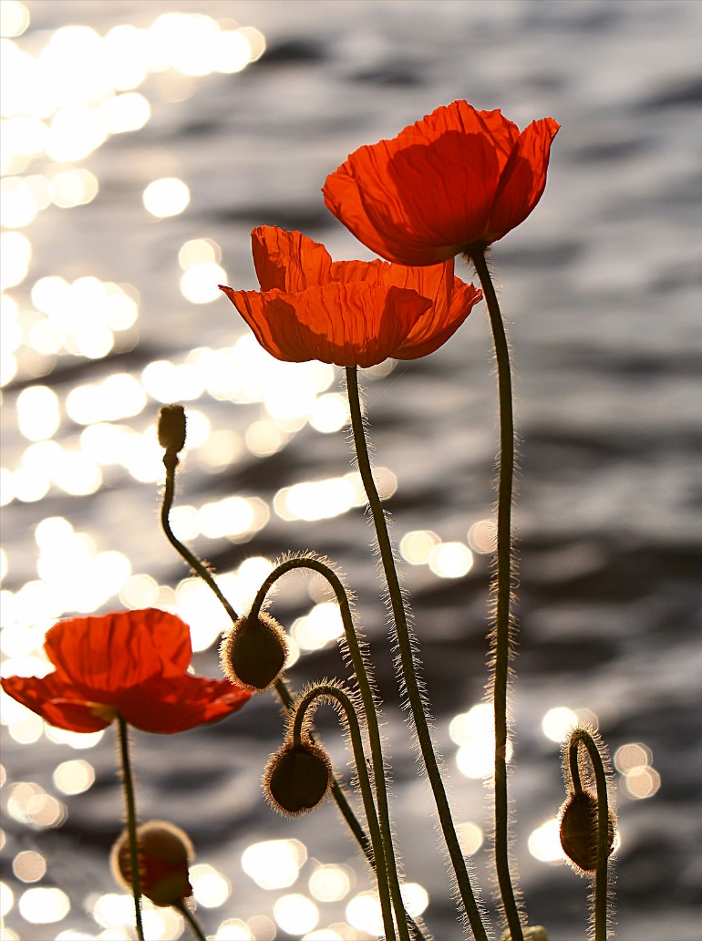
بهترین ها را برایتان آرزو دارم.

